Slide 1

101

Slide 2

ให้ Visualization ทำนายกัน

Slide 3
“Data You Can Meet”

Slide 4
แต่ก่อนอื่น...เรามาทำความรู้จักกับBNK48กันเล็กน้อย

Slide 5
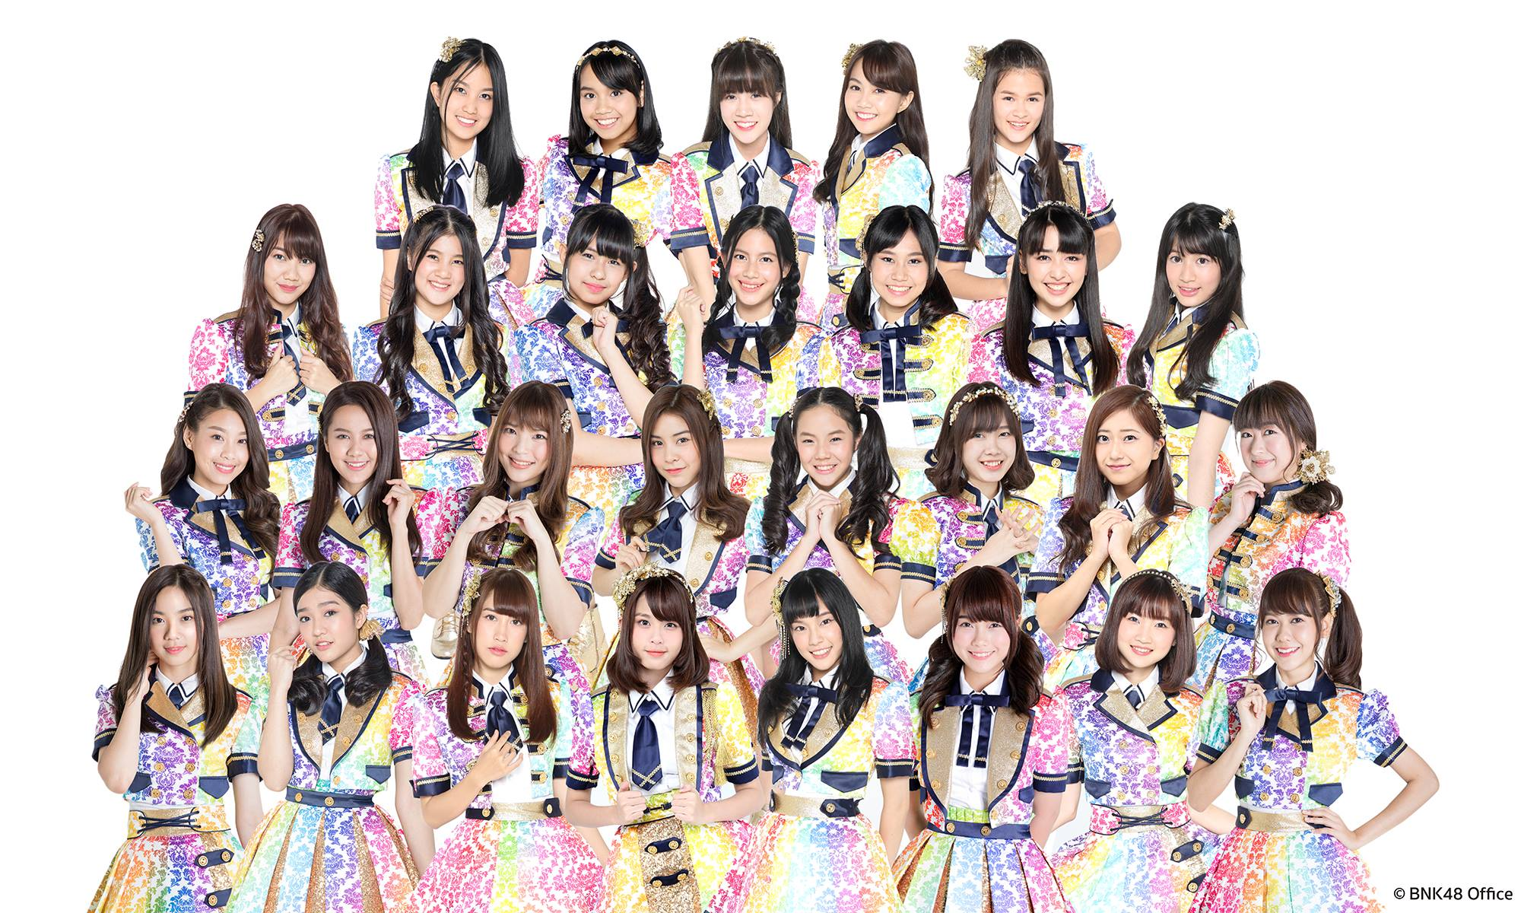

Slide 6
Intro กันไปเล็กน้อยแล้ว
มาเข้าเรื่องกันเลยดีกว่า

Slide 7
BNK48 เป็นศิลปินไอดอล
ที่เน้นขายคนเป็นหลักไม่ใช่เพลง
ไม่เชื่อ ดู!!!

Slide 8
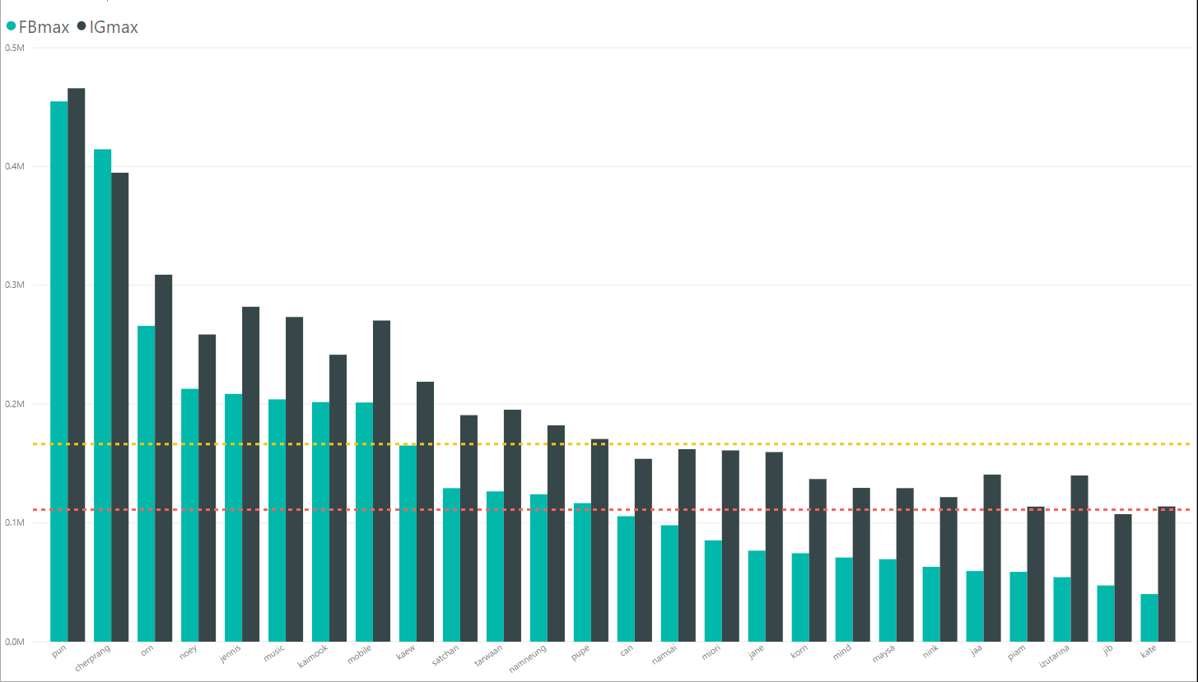
Like Fanpage & Followed IG

Slide 9
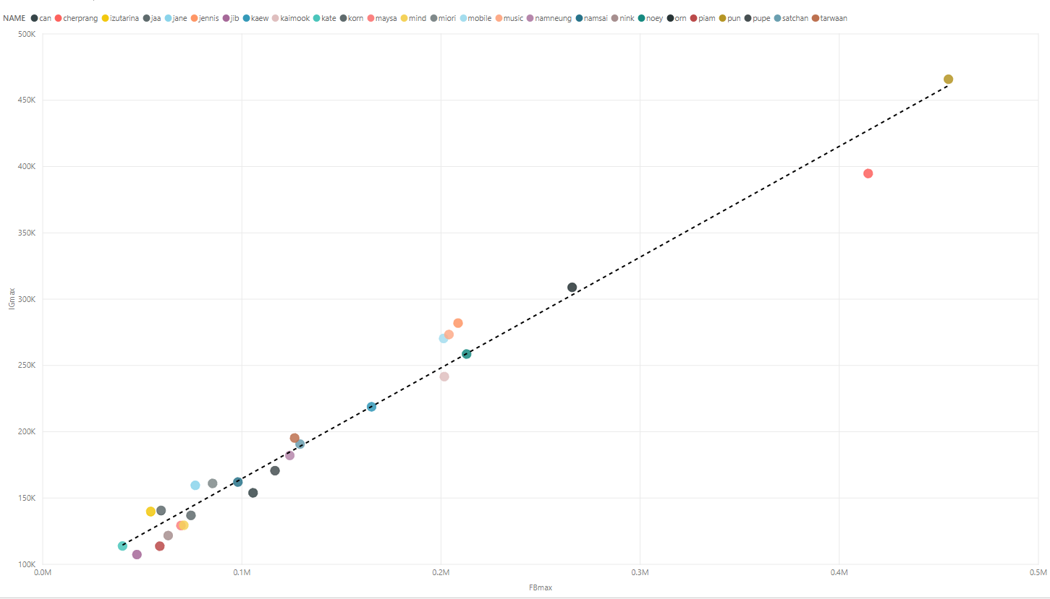
Correlation : Like Fanpage & Followed IG

Slide 10
เชื่อหรือยังหล่ะว่า เค้าเน้นขายคน
ถ้ายัง เก็บความสงสัยไว้ในใจก่อน เพราะเราจะใช้เรื่องที่จะพูดต่อๆไปในการอธิบาย

Slide 11
แล้วไอดอลแต่ละคนเนี่ยเติบโต
ได้ขนาดไหนกันนะ?

Slide 12
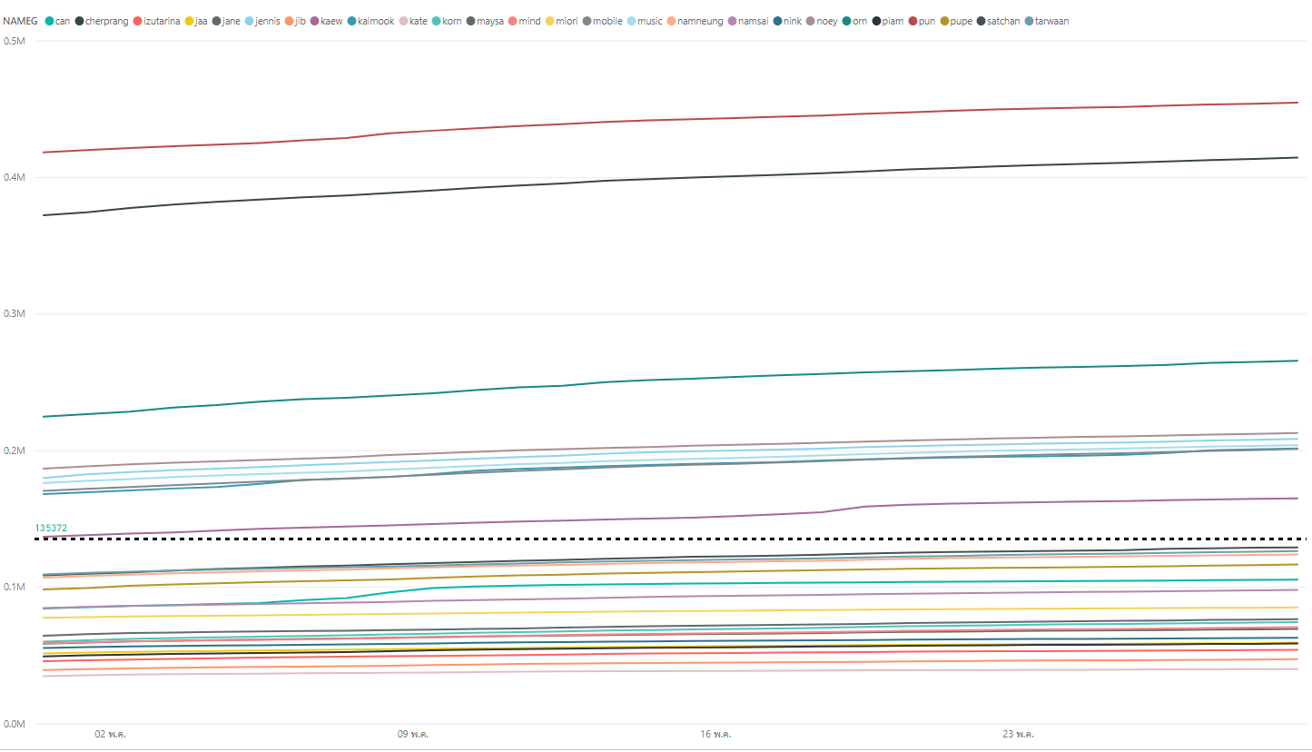
ยอด Like Fanpage ในแต่ละวัน

Slide 13
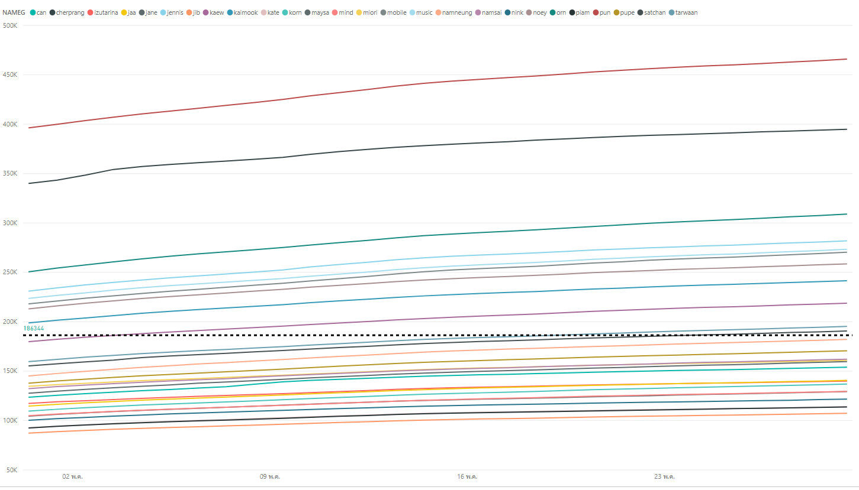
ยอด Followed IG ในแต่ละวัน

Slide 14
น้อยจัง☹…กราฟก็ไม่เห็นจะพุ่งอะไรมากเลย

Slide 15
งั้นมาดูเป็นPercentของการเติบโตกันนะ

Slide 16
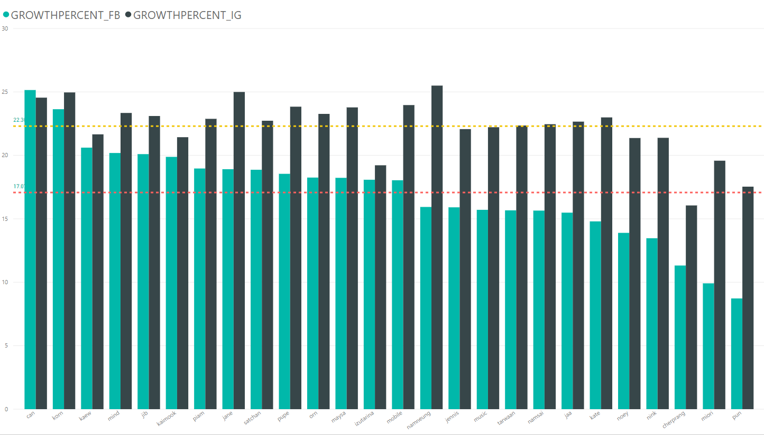
ในFB มีผลการเติบโตเฉลี่ยอยู่ที่ 17%
ส่วนใน IG อยู่ 22.3% และนี่ขอย้ำว่าต่อเดือนนะ

Slide 17
แล้วยอดLike Facebook,followed Ig
และGrowth Percent มันมีอะไรกับยอดขายหล่ะ?

Slide 18
ก่อนอื่นเรามาทำความรู้จัก Concepts ของ BNK48 กันก่อน
“ Idol you can meet.”

Slide 19
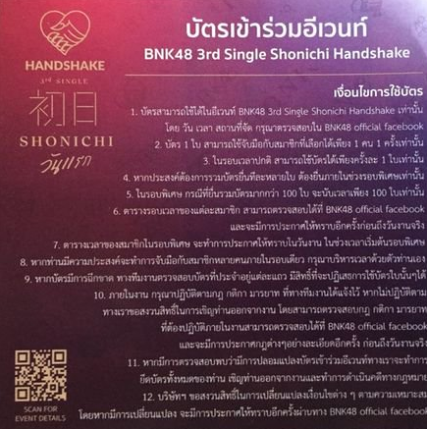

1 single 350 บาท ได้ บัตรจับมือ 1 ใบ
บัตรจับมือ 1 ใบ จับมือได้ 8 วินาที

Slide 20
โห่ย แพงอ่ะ ตั้ง 350 บาท
แล้วเป็นซีดีด้วย สมัยนี้จะหาที่อ่านแผ่นยังไง?

Slide 21
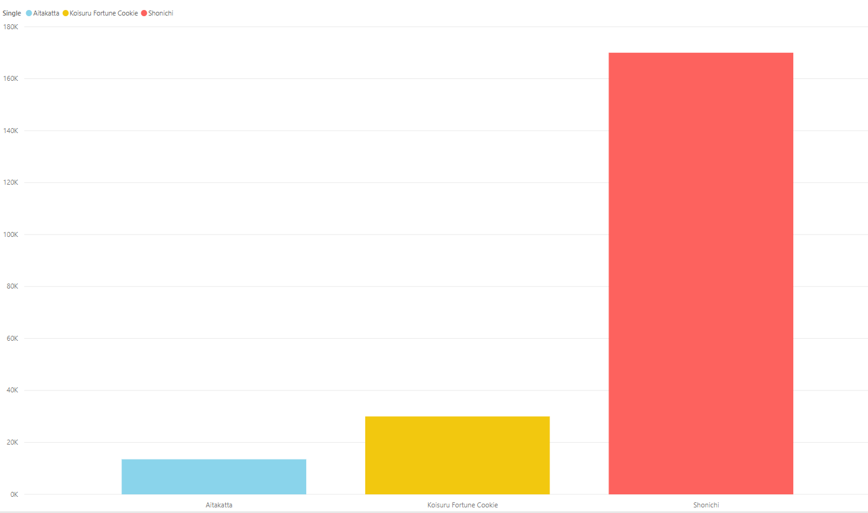
ยอดขายแต่ละ single ของ BNK48

Slide 22
รวมทั้ง 3 singles ขายได้ทั้งหมด 215,000 แผ่น
รวมเป็นเงิน 75,250,00 บาท

Slide 23
คุณได้จับมือ
แล้วทางต้นสังกัดได้อะไรจากงานจับมือหล่ะ?

Slide 24


Slide 25
ช่วง...ปั้นPage ให้ปังเหมือน BNK48

Slide 26
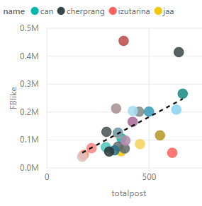
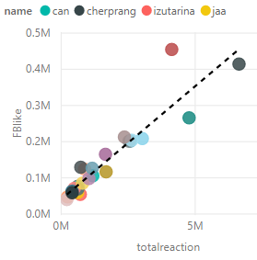
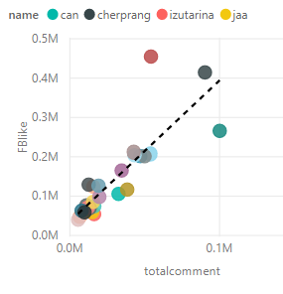
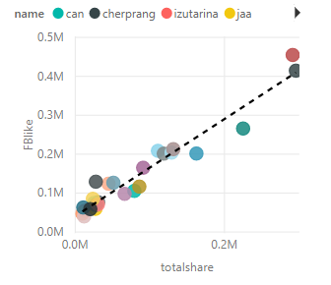
Pagelike & TotalReaction
Y = mX + b
Pagelike & Totalpost
Pagelike & Totalcomment
Pagelike & Totalshare

Slide 27
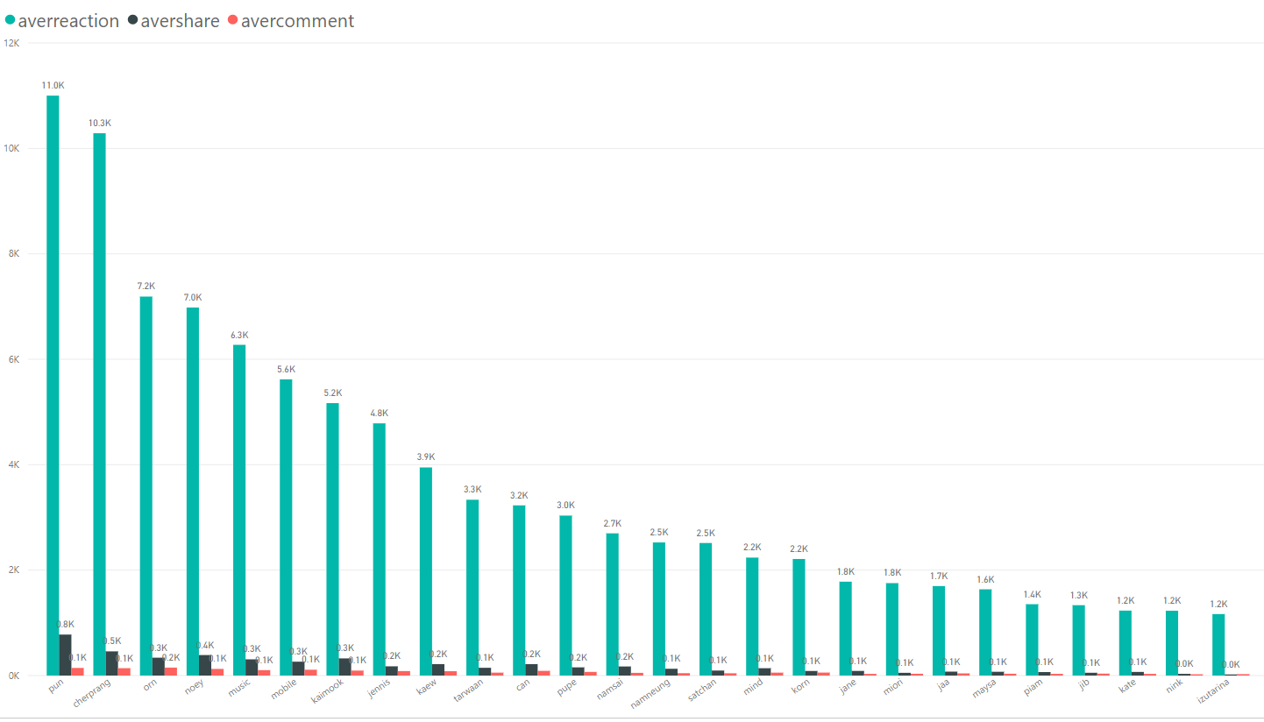
พฤติกรรมการตอบสนองของคนที่ กดlike page

Slide 28
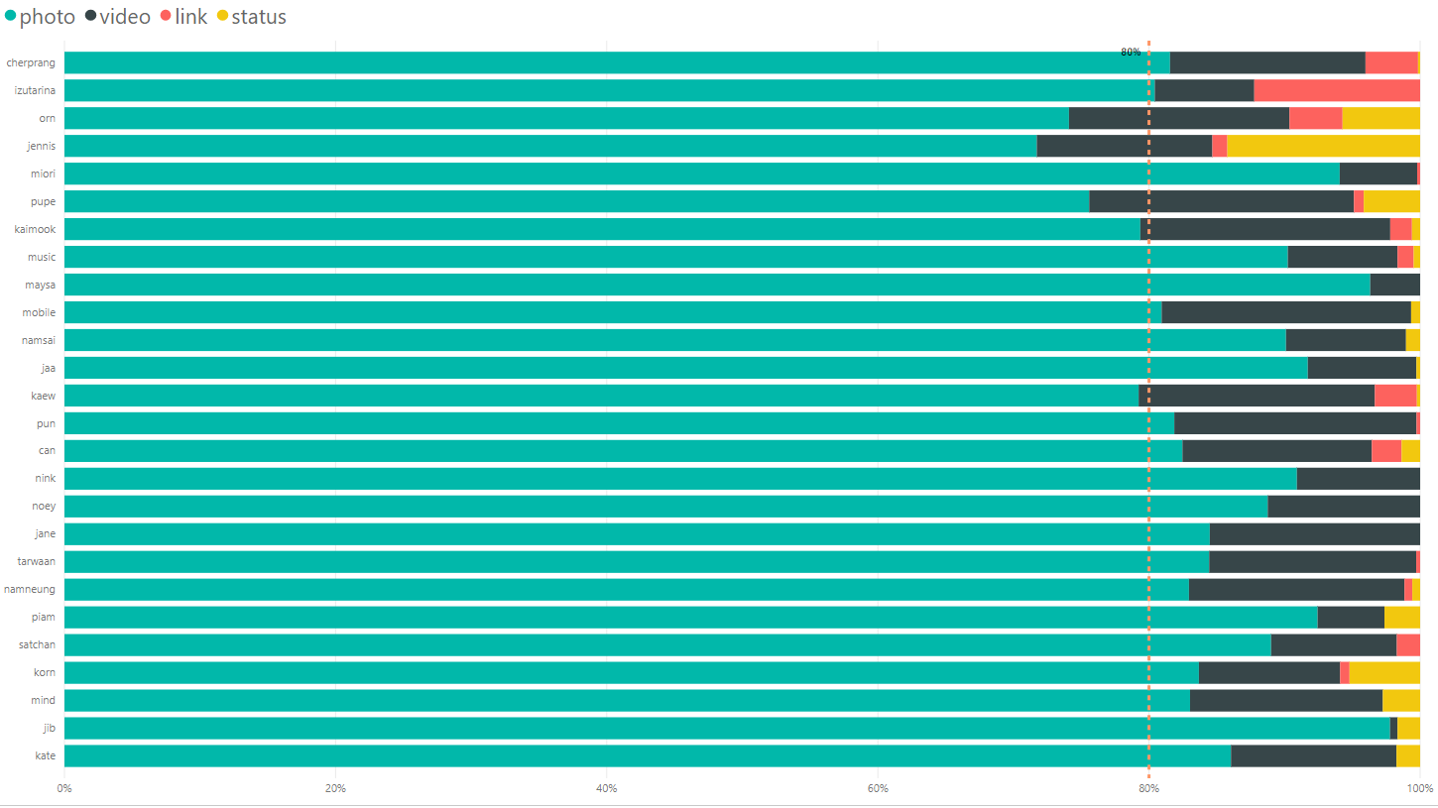
ลักษณะรูปแบบการโพส

Slide 29
การลงทุนกับBNK48

Slide 30
350 บาทได้อะไรบ้าง?

Slide 31
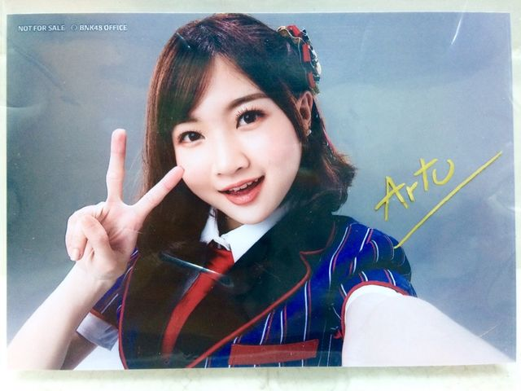
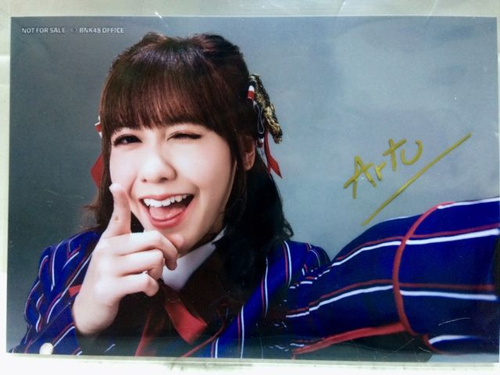
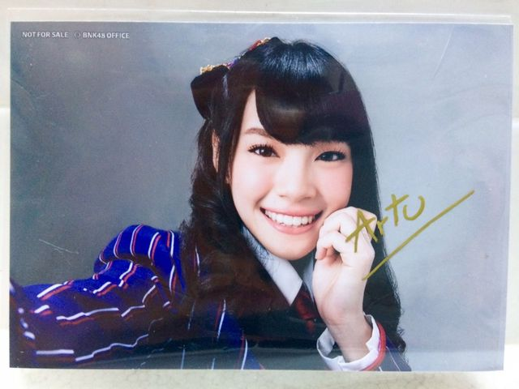
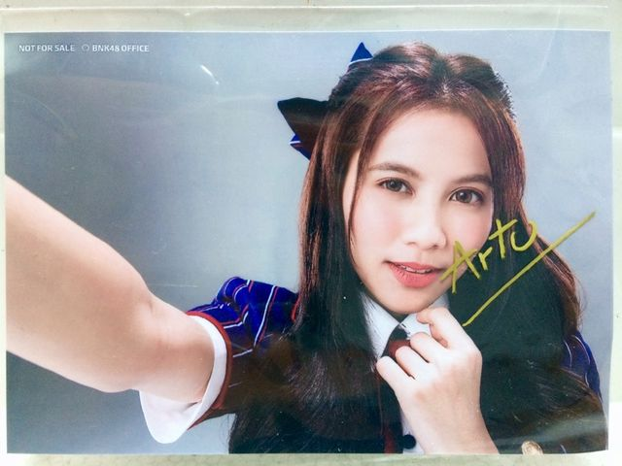
ได้ single 1 กล่อง
บัตรจับมือ 1 ใบ
จับมือได้ 8 วินาที
Price 200-500 บาท
รูปสมาชิกแบบสุ่ม1ใบ
Price: 100 – 700 บาท
CD single 1 set
Price: 50-100 บาท
การลงทุนมีความเสี่ยง ผู้ลงทุนโปรดศึกษาข้อมูลก่อนตัดสินใจลงทุน

Slide 32
แล้วถ้า 250 บาทได้อะไรบ้าง?

Slide 33
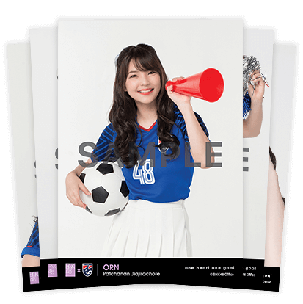
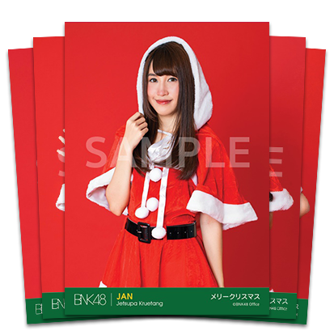

ได้รูปสมาชิกแบบสุ่มจำนวน 5 ใบ
ใน photoset จะมีรูป สมาชิกทั้งหมด 26 คน คนละ 3 แบบ รวมเป็น 78 แบบ
ราคาแยกรูปเดี่ยว : 50 – 77000 บาท
การลงทุนมีความเสี่ยง ผู้ลงทุนโปรดศึกษาข้อมูลก่อนตัดสินใจลงทุน

Slide 34
SUMMARY
Like Fanpage & Followed IG
Growth Percent

Slide 35

THANK YOU

